Slide 1
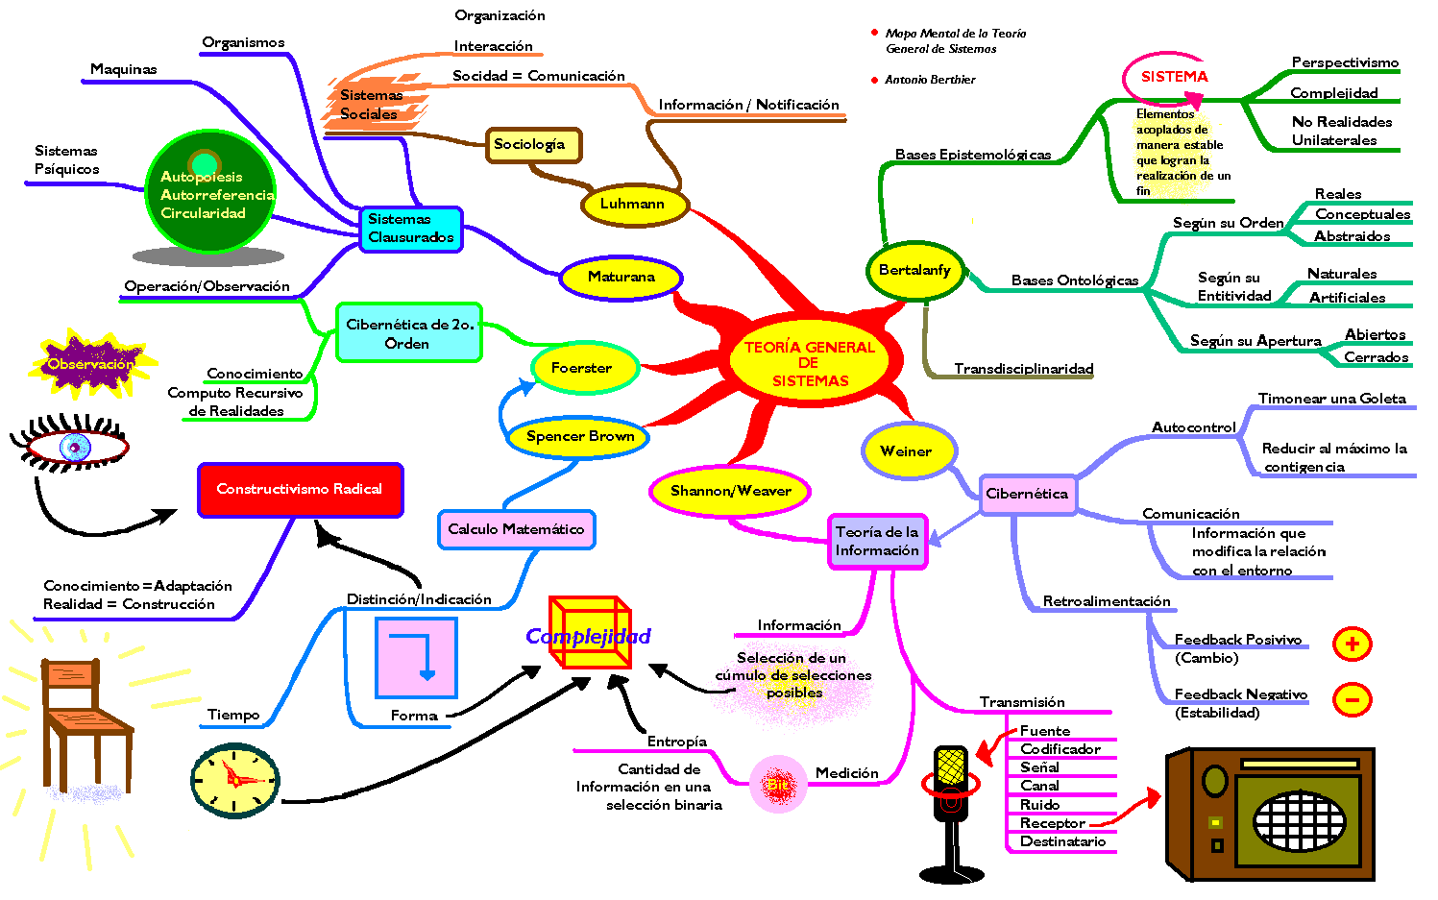
MAPAS MENTALES

Slide 2
Un mapa mental es ordenador gráfico que representa conceptos relacionados a partir de un tema principal o palabra clave. El tema principal se ubica al centro y se expande en todas direcciones con los conceptos relacionados
La organización visual del diagrama fomenta la lluvia de ideas, la toma de notas efectiva, una retención mayor y una presentación impactante. Los mapas mentales pueden ser simples o elaborados y dibujarse a mano o en una computadora.
En función de los propósitos y del tiempo, el mapa mental puede incluir elementos significativos y creativos, como imágenes, dibujos, líneas curvas de grosor variable y múltiples colores.

Slide 3
4 a 10 ideas importantes
Del centro
Rodeando a la
idea central
Ordenador grafico
características
jerarquía
A la periferia
Alrededor de ideas importantes
Ideas
segundarias
Alto caudal de información
ideas
Apertura al pensamiento creativo
términos
Mapa Mental
gráfica
Imágenes
Flexible en su construcción.
Simple de construir
Orientado a la memoria
Desarrollo de la memoria
Ordenación de datos
beneficios
Habilidades cognitivas
Comprensión de texto
Enumeración
Toma de apuntes
Ahorro de tiempo y energía
De carácter
simple
Clasificación
Descripciones generales
originalidad
Memorización

Slide 4
Se arma del centro hacia afuera
Jerarquizados
Tema central
Al centro del mapa
Se escribe y se
lee de izquierda
a derecha
En 3 Niveles
Preciso
claro
1er nivel
¿Cómo se hace un mapa Mental?
Representa idea fundamental
3er nivel y mas…
nacen
Abrir
Aclarar
2do nivel
de
completar
las
Dividen áreas a tratar
las
Ideas principales
Rodea al tema central
Rodean

Slide 5
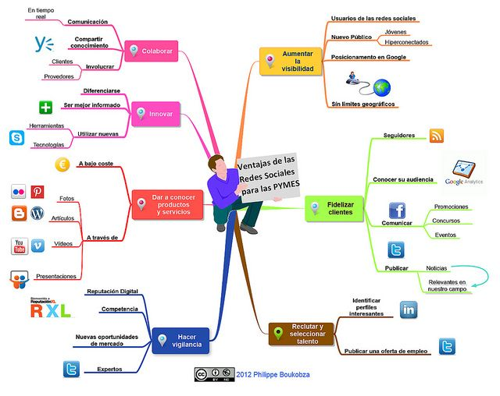
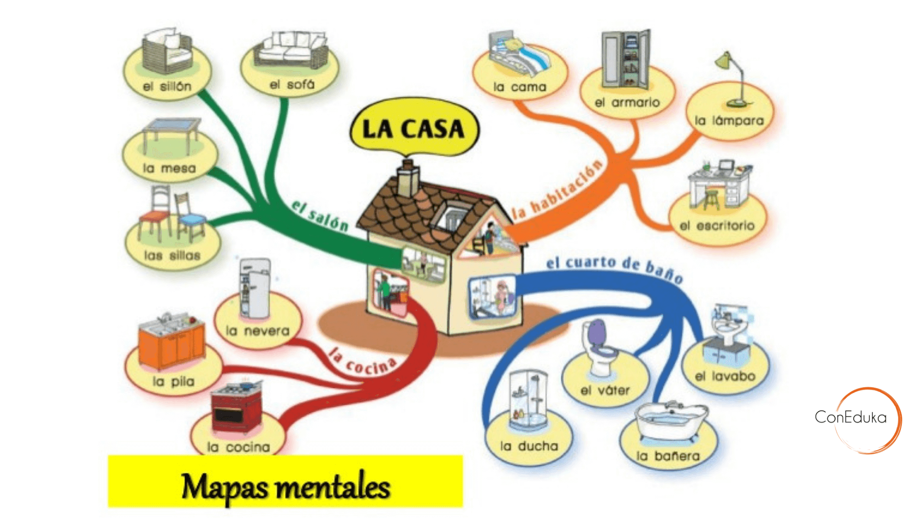

Slide 6
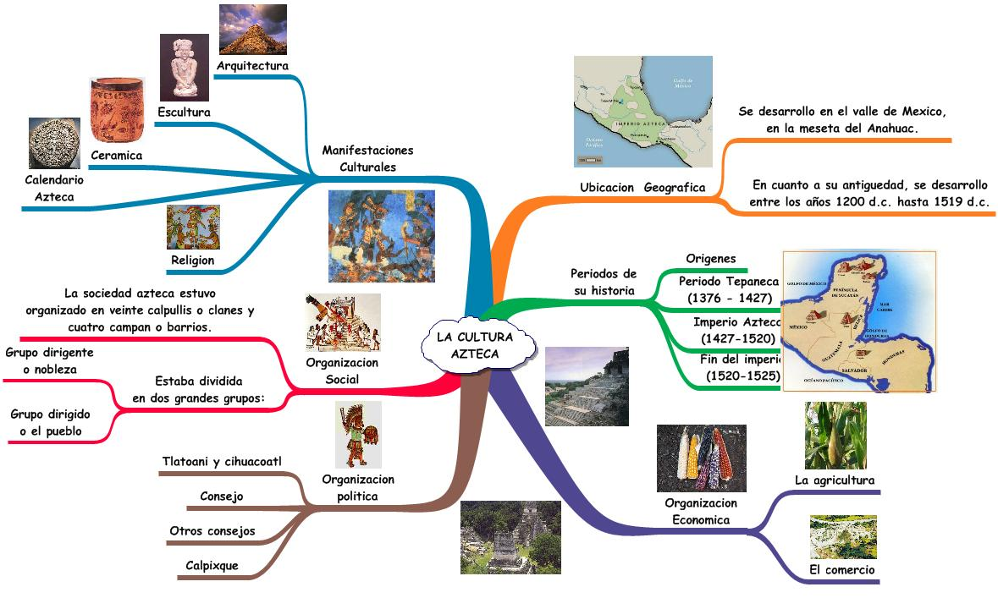
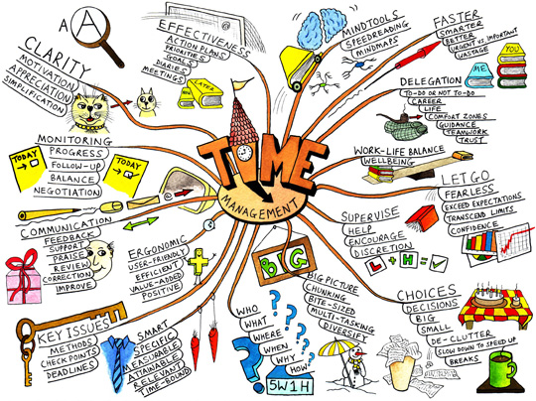

Slide 7
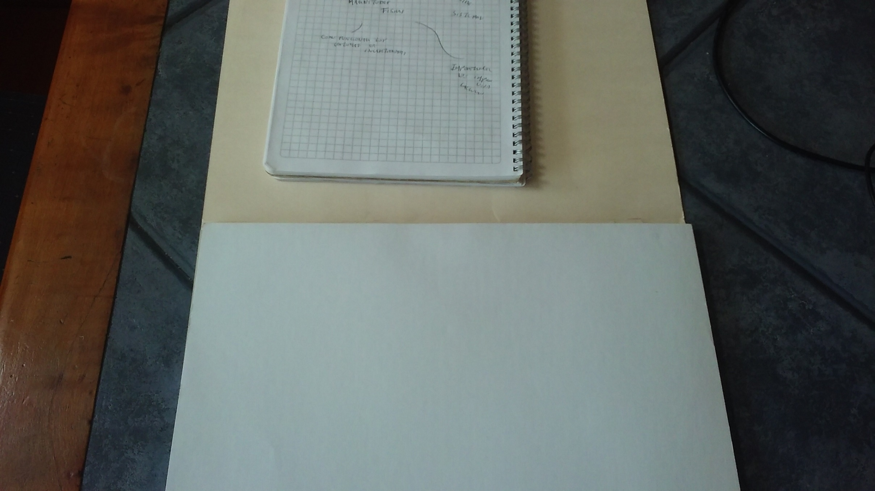
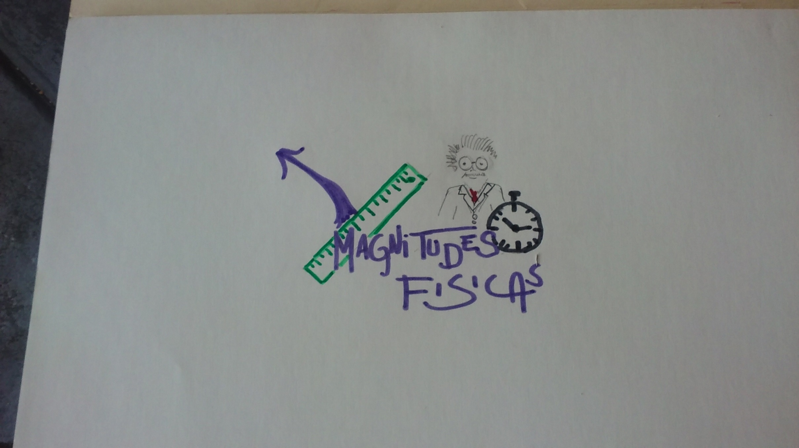

Slide 8
